Slide 1
La multiplication des nombres rationnels
Ch 3.4

Slide 2
Révision

Slide 3
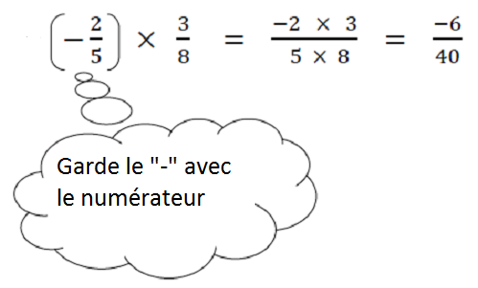
La multiplication des fractions

Slide 6
Quelle fraction manque?

Slide 7
Un truc pour rendre le travail plus facile….

Slide 8
Peut-on réduire - $\frac{11}{7}$ ? Non – essaye l’autre dénominateur
Peut-on réduire - $\frac{11}{44}$ ? Oui.
Peut-on réduire - $\frac{21}{4}$ ? Non – essaye l’autre dénominateur
Peut-on réduire - $\frac{21}{7}$ ? Oui.

Slide 10
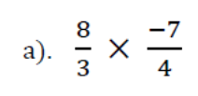
Essayons! Simplifie avant de multiplier.

Slide 11
Multiplier les nombres décimaux
-0,12 x 0,2 = ?
Multiplie les chiffres
Compte le nombre total de places après la virgule (0,12 = 2 et 0,2 = 1 alors 3 en total)
Place la virgule et additionne les zéros où necessaire pour assurer le même nombre de places après la virgule dans la réponse (3)
-0,12 x 0,2 = -0,024

Slide 12
Comment faire ce calcul?

Slide 13
À faire
p.127-129 #3, 4, 6, 7, 9, 10, 12, 14, 16
Google classroom – Multiplication

